Slide 1
객체지향 복습
Kopo08 송태양

Slide 2
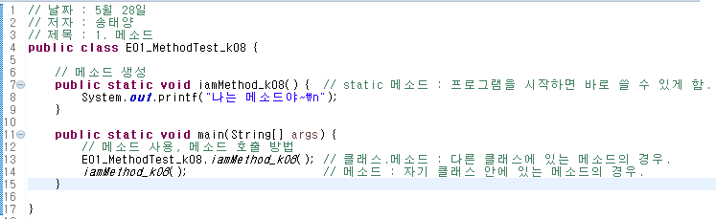

1. 메소드
메소드 만들기
클래스에서 static으로 메소드를 만들면 객체 생성 여부에 상관없이 해당 클래스의 메소드를 바로 사용 가능.
2. 메소드 사용하기
메소드명() : 같은 클래스일 경우 바로 사용 가능
클래스.메소드명() : 다른 클래스일 경우
3. 실행 결과

Slide 3
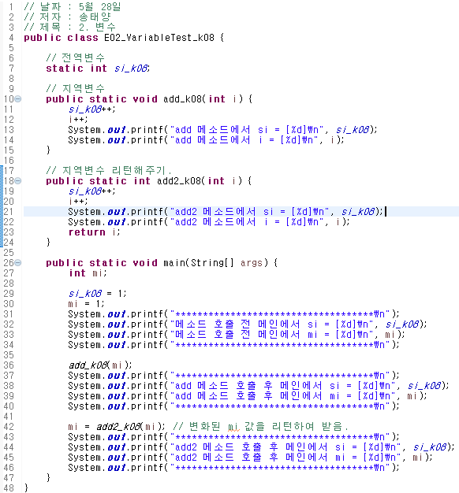
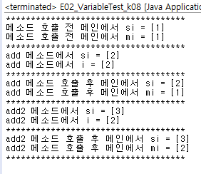
2. 변수
1. 전역변수
클래스 전역에서 사용할 수 있는 변수
2. 지역변수
메소드 내부에서만 사용되는 변수
외부에서 사용할 경우 return을 해주어야함.
3. 메소드 사용하기
전역변수 -> 클래스 전역에서 사용되므로 메소드를 실행한 후에 값이 바뀌어짐.
지역변수 -> 해당 메소드 내에서만 사용되므로 메소드를 실행한 후에 값이 사라짐.
4. 실행 결과
ㅋ

Slide 4
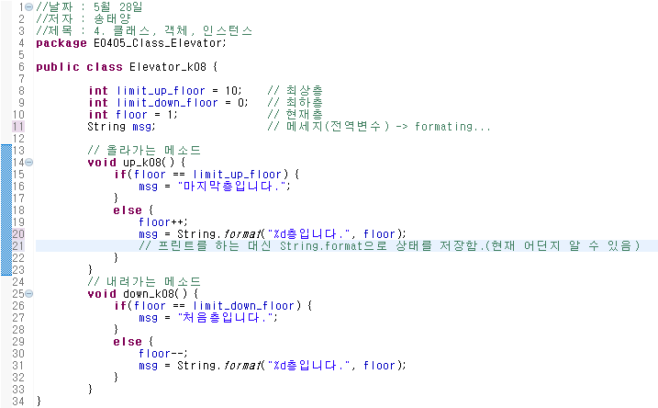
3. 클래스, 객체, 인스턴스(엘리베이터)
엘리베이터 클래스 만들기
1) 변수 정의
최상층, 최하층, 현재층
- 메시지
2) 메소드 정의 - 엘리베이터 올리기, 메시지에 층 저장
엘리베이터 내리기, 메시지에 층 저장

Slide 5
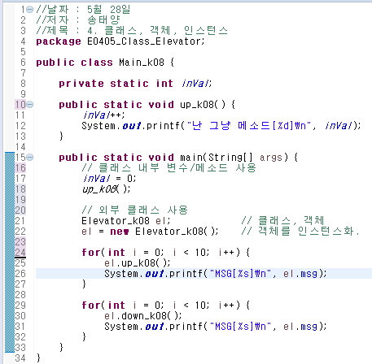
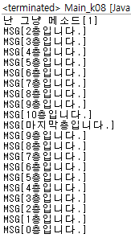
3. 클래스, 객체, 인스턴스(엘리베이터)
2. 메인 클래스
메인 클래스 내부에 전역 변수, 전역 메소드 정의
2) 메인 메소드
전역 변수 선언
전역 메소드 사용
엘리베이터 클래스로 객체 생성
객체를 인스턴스화.
객체의 올라가기 메소드 실행, 메시지 출력
객체의 내려가기 메소드 실행, 메시지 출력
3. 실행 결과

Slide 6
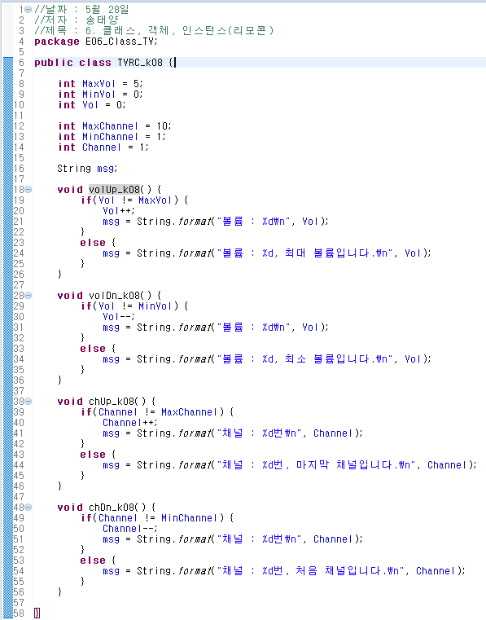
4. 클래스, 객체, 인스턴스(리모콘)
1. 리모콘 클래스
1) 변수 정의
최대, 최소, 현재 볼륨
최대, 최소, 현재 채널
메시지
2) 메소드 정의 - 볼륨 올리기, 볼륨 메시지 저장
볼륨 내리기, 볼륨 메시지 저장
채널 올리기, 채널 메시지 저장
채널 내리기, 채널 메시지 저장

Slide 7
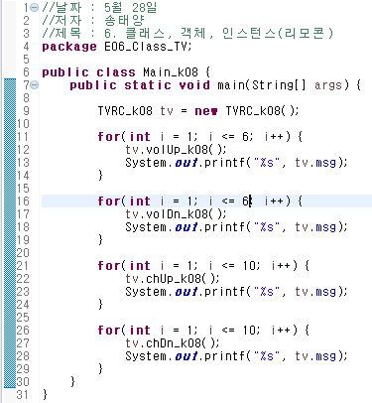
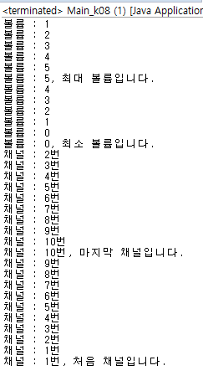
4. 클래스, 객체, 인스턴스(리모콘)
2. 메인 클래스
TVRC 클래스로 tv 객체 생성, TVRC 인스턴스 참조
볼륨업 메소드 실행, 메시지 출력
볼륨다운 메소드 실행, 메시지 출력
채널업 메소드 실행, 메시지 출력
채널다운 메소드 실행, 메시지 출력
3. 실행 결과

Slide 8
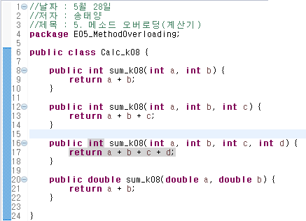
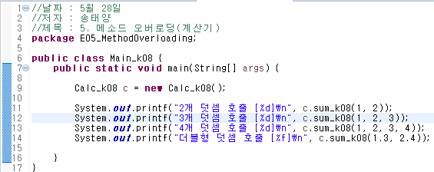

5. 메소드 오버로딩(계산기)
1. 계산 클래스 만들기
- 합계 메소드를 메소드 오버로딩으로 여러 개를 만듦.
2. 메인 클래스
클래스로 객체 생성, 인스턴스화.
메소드 호출 시 매개변수를 다르게 하여 오버로딩함.
3. 실행 결과

Slide 9
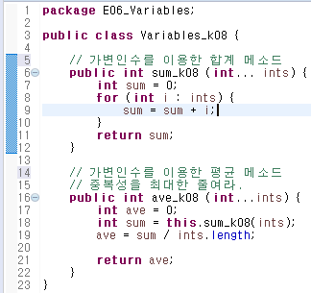
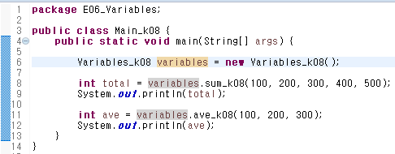

6. 가변 인수
클래스 만들기
합계 메소드 : 가변인수를 매개변수로 받아 합계 구함
평균 메소드 : 위의 합계 메소드를 이용하여 평균을 구함.
2. 메인 클래스
클래스로 객체 생성, 인스턴스화.
- 메소드 호출 시 가변적으로 매개변수를 주어 실행 가능.
3. 실행 결과

Slide 10
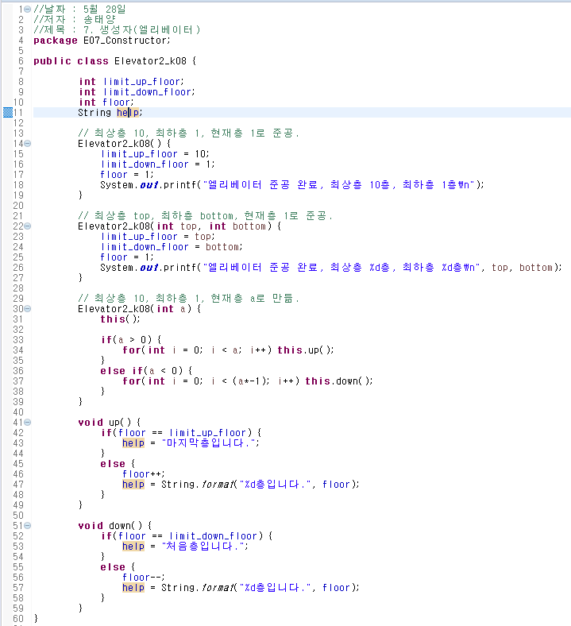
7. 생성자(엘리베이터)
엘리베이터 클래스 만들기
1) 변수 선언
최상층, 최하층, 현재층, 메시지
2) 생성자 정의
(1) 생성자 1
-> 최상층 10, 최하층 1, 현재층1
(2) 생성자 2 : 최상층, 최하층 매개변수 받음
-> 최상층 : 매개변수
-> 최하층 : 매개변수
-> 현재층 : 1
(3) 생성자 3 : 옮길 층 매개변수 받음
this()로 생성자 1 호출
매개변수로 층을 옮긴다.(this.up/this.down)
3) 메소드 정의
up() : 층 올리기, 메시지에 층 저장
down() : 층 내리기, 메시지에 층 저장

Slide 11
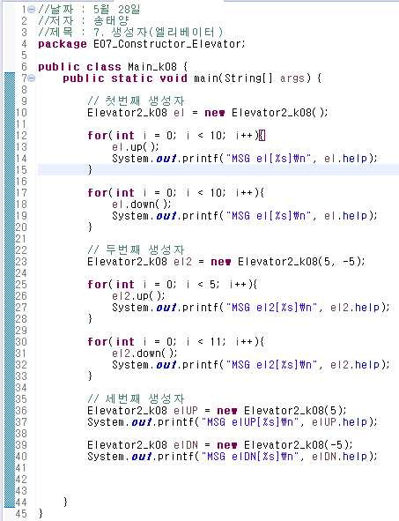
7. 생성자(엘리베이터)
2. 메인 클래스
1) 첫번째 생성자
최상층 10, 최하층1로 세팅
2) 두번째 생성자
- 최상층 5, 최하층 -5로 세팅
3) 세번째 생성자
최상층 10, 최하층 1로 세팅
매개변수를 준 만큼 층을 올리거나 내린다.

Slide 12
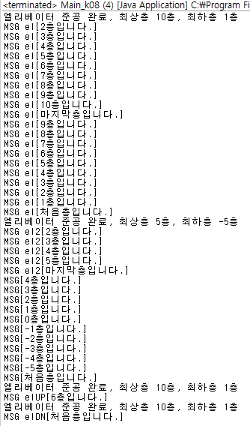
7. 생성자(엘리베이터)
3. 실행 결과

Slide 13
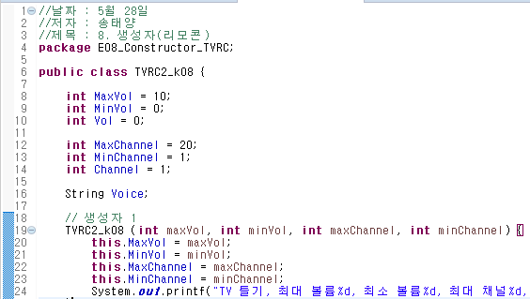
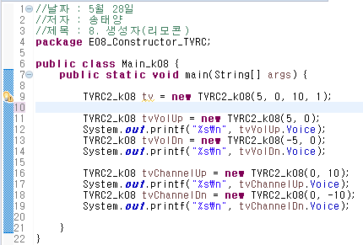
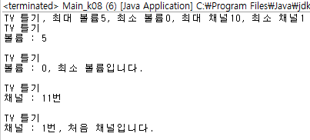
8. 생성자(리모콘)
1. 리모콘 클래스
- 최대/최소 볼륨, 최대/최소 채널 설정하는 생성자 만듦.
2. 메인 클래스
- 해당 생성자로 객체를 인스턴스화 함.
3. 실행 결과

Slide 14
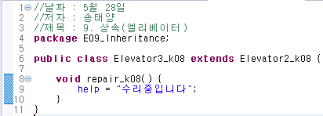
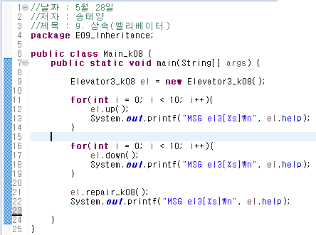
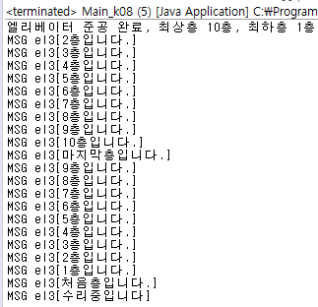
9. 상속(엘리베이터)
엘리베이터3 클래스 만들기
기존의 엘리베이터2 클래스를 상속(extends)하여 엘리베이터 3 클래스를 만들고 메소드를 하나 추가함.(수리중입니다 표시)
2. 메인 클래스
엘리베이터3 클래스로 객체 생성, 인스턴스화
기존의 엘리베이터2의 메소드 사용
엘리베이터 3에 추가한 메소드도 사용
3. 실행 결과

Slide 15
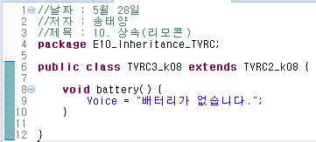
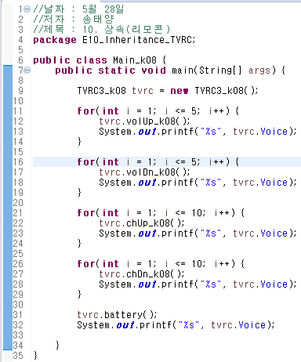
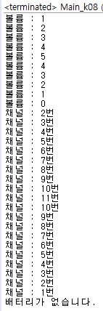
10. 상속(리모콘)
리모콘 클래스
기존의 TVRC2클래스를 상속하여 TVRC3클래스를 생성
battery 메소드를 추가
2. 메인 클래스
TVRC3클래스로 객체 생성, 인스턴스화
기존의 TVRC2 인스턴스의 메소드 사용 가능
추가한 메소드도 사용 가능.
3. 실행 결과

Slide 16
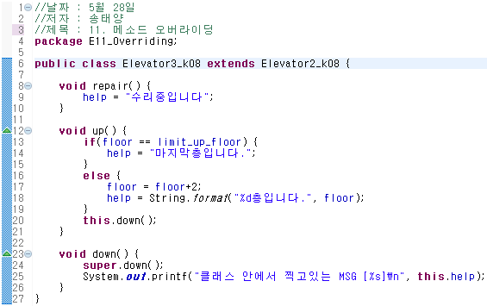
11. 메소드 오버라이딩
엘리베이터3 클래스
기존의 엘리베이터2 클래스를 상속
엘리베이터2 클래스의 메소드와 동일한 이름으로 메소드를 정의
엘리베이터 올라가기, 엘리베이터 내려가기 메소드를 재정의 한다.

Slide 17
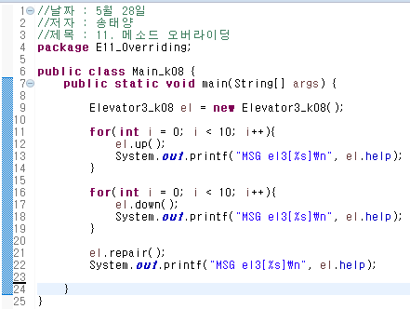
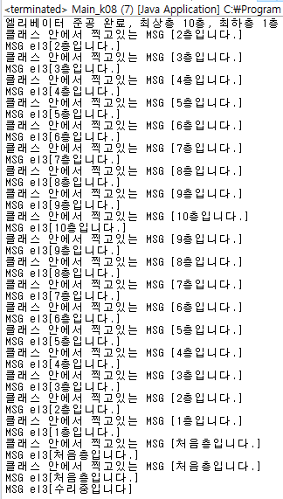
11. 메소드 오버라이딩
2. 메인 클래스
- 엘리베이터3 클래스로 객체 생성, 인스턴스화
객체의 up, down 메소드 호출
-> 오버라이딩한 메소드가 호출된다.
3. 실행 결과

Slide 18
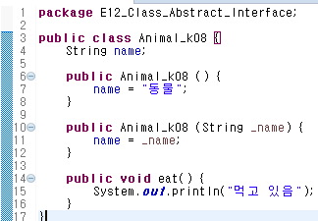



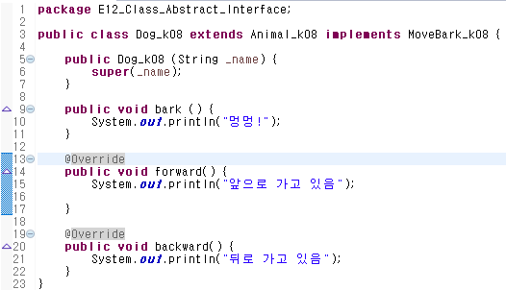
12. 클래스, 추상클래스, 인터페이스
클래스 만들기
1) Animal 클래스
변수 : name
메소드 : eat
2) Bark, Move, MoveBark 인터페이스
- 메소드 : bark, forward, backward
-> 인터페이스는 다중상속이 가능
-> MoveBark는 Move와 Bark를 상속
3) Dog 클래스
Animal을 상속받고 MoveBark 인터페이스를 구현

Slide 19

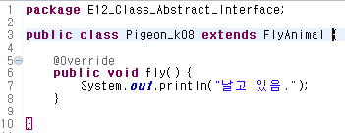
12. 클래스, 추상클래스, 인터페이스
4) FlyAnimal 추상 클래스
- 메소드 : fly()
5) Pigeon 클래스
FlyAnimal 상속
추상 클래스를 상속했기에 해당 메소드를 반드시 재정의 해야함.
Fly()를 오버라이딩(재정의)

Slide 20
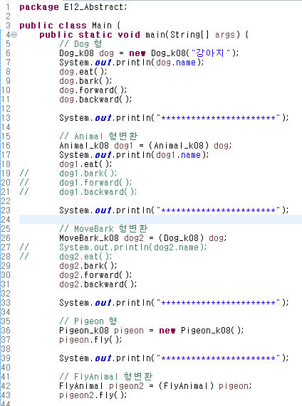
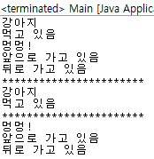
12. 클래스, 추상클래스, 인터페이스
2. 메인 클래스
Dog형 객체
상속, 구현한 모든 메소드를 사용 가능
2) Animal형 객체
Animal 클래스 메소드만 사용 가능
3) MoveBark형 객체
MoveBark인터페이스의 메소드만 사용 가능
-> 서로 상속, 구현관계에 있을 때 형변환이 가능하다.
(Dog형 <-> Animal형)
(Dog형 <-> MoveBark형)

Slide 21

12. 클래스, 추상클래스, 인터페이스
4) Pigeon형 객체
fly()메소드 사용 가능
5) FlyAnimal형 객체
- fly()메소드 사용 가능 -> 오버라이딩 되어 Pigeon의 fly()메소드가 호출된다.

Slide 22
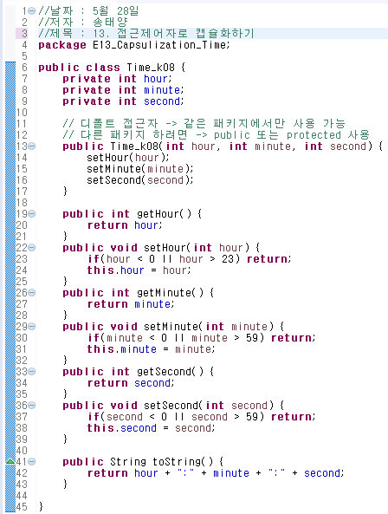
13. 접근제어자로 캡슐화하기
Time 클래스
1) 변수
private으로 변수 선언
본 클래스 외 다른 클래스/패키지에서 접근 불가.
2) 생성자 메소드
public으로 생성자 구현
모든 데서 접근 가능.
3) 게터세터 메소드, 기타 메소드
public으로 메소드 구현
모든 데서 접근 가능.
단, if로 매개변수값의 범위를 제한할 수 있다.
(변수 세팅의 범위를 줄 수 있음)

Slide 23

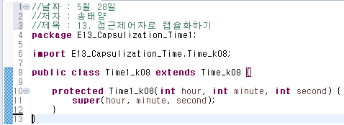
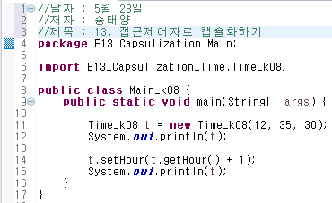

13. 접근제어자로 캡슐화하기
2. 다른 패키지에서 Time1 클래스
다른 패키지에서 Time클래스를 상속
다른 패키지에서 Time클래스를 상속하려면 Time클래스의 생성자가 protected, public 둘 중 하나여야 한다.
다른 접근 제어자(default, private)을 쓸 경우 상속이 불가.
3. 다른 패키지의 메인 클래스
다른 패키지에서 Time클래스를 사용
다른 패키지에서 Time클래스를 사용하려면 Time클래스의 생성자가 public일 수 밖에 없음.
다른 접근 제어자의 경우 다른 패키지에서 해당 클래스를 사용 불가하다.
4. 실행 결과

Slide 24
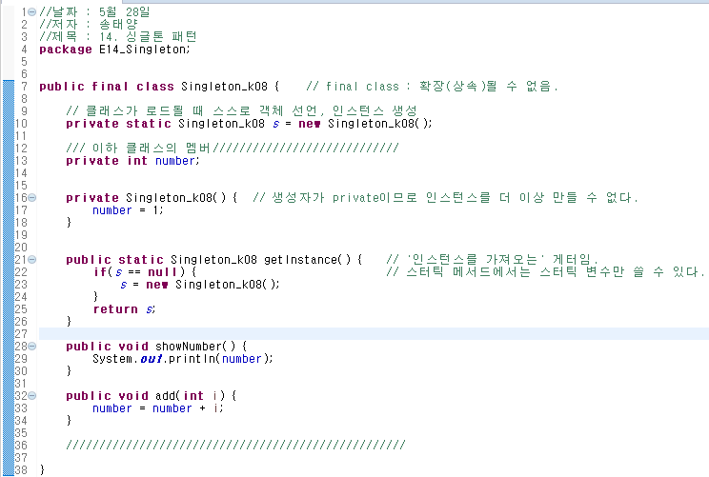
14. 싱글톤 패턴
싱글톤 클래스 만들기
클래스 내에서 객체, 인스턴스 생성
클래스에서 자체적으로 static 객체, 인스턴스를 생성함.
2) 멤버(변수, 메소드)
변수 : private
생성자 : private
- 인스턴스를 더 못만들도록함.
메소드 : public
- 인스턴스를 반환하는 게터를 만들어준다.
- 그 외 필요 메서드 만듦.

Slide 25
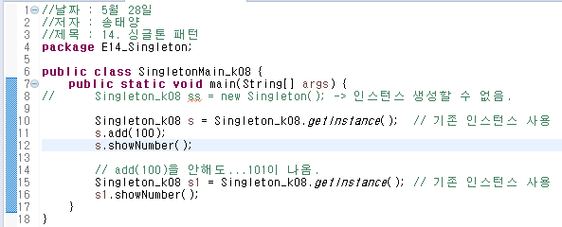

14. 싱글톤 패턴
2. 싱글톤 클래스 사용
인스턴스 생성
생성자가 private이므로 더 이상 인스턴스를 만들 수 없다.
2) 하나의 인스턴스 사용
객체를 만들되 클래스의 인스턴스 게터(getInstance)를 호출한다.
객체를 새로 만들더라도 기존의 인스턴스를 계속 사용할 수 밖에 없음.
3. 실행 결과
- 기존에 add(100)을 실행한 것이 새로 객체를 생성하여 인스턴스를 호출한 뒤에도 남아있음.

Slide 26
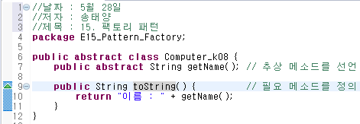
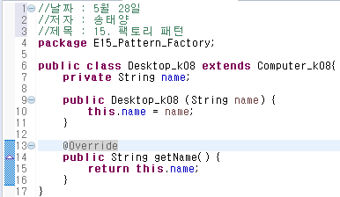
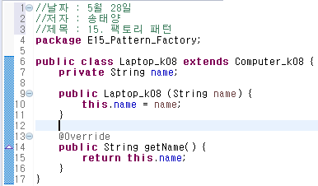
15. 팩토리 패턴
클래스 만들기
1) Computer 클래스
추상 클래스로 정의
추상 메소드 선언(게터)
toString() 메소드 정의(객체 출력)
2) Desktop 클래스
Computer 클래스 상속
name 변수, 생성자 메소드
게터 오버라이딩
3) Laptop 클래스
Computer 클래스 상속
name 변수, 생성자 메소드
게터 오버라이딩

Slide 27
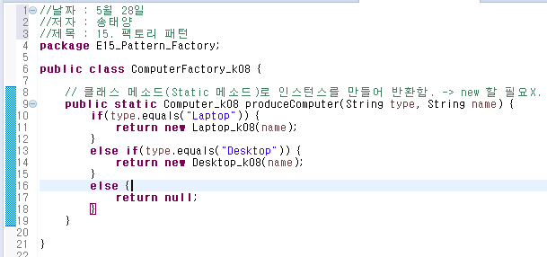
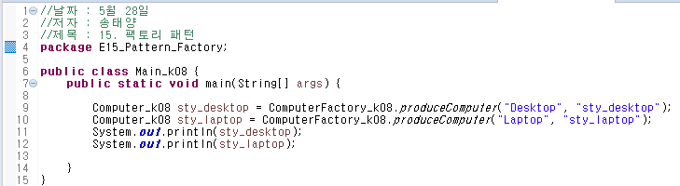

15. 팩토리 패턴
2. 팩토리 클래스 만들기
클래스메소드(Static 메소드)로 조건을 만족할 시 인스턴스를 생성하여 반환하는 메소드를 정의한다.(생성자 메소드를 실행)
3. 팩토리 클래스 사용하기
객체를 생성하고 팩토리 클래스의 인스턴스 생성 메소드를 호출하여 인스턴스를 생성함.
객체를 출력함.
4. 실행 결과

Slide 28
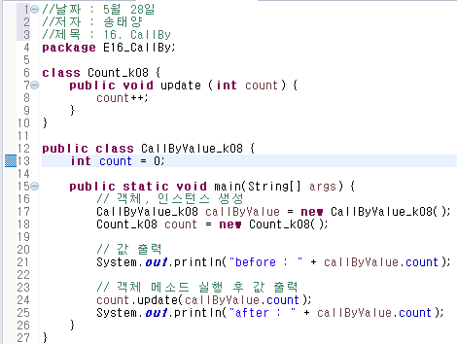

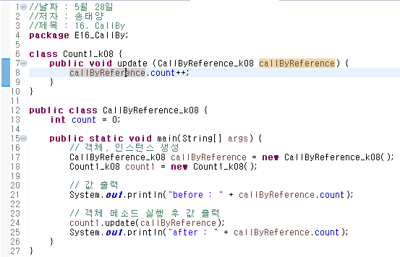

16. CallByValue, CallByReference
CallByValue
Count 클래스, CallByValue 클래스 정의
각각의 객체, 인스턴스 생성
callByValue의 값 출력
count.update 메소드를 callByValue.count값을 매개변수로 하여 실행 후 값 출력
해당 값만 넘어가서 메소드가 실행되므로 실질적으로 객체의 값은 변화가 없음. (메소드 실행 후 해당 값은 사라진다.)
2. CallByReference
Count 클래스, CallByReference 클래스 정의
각각의 객체, 인스턴스 생성
callByReference의 값 출력
count1.update 메소드를 callByReference객체를 매개변수로 하여 실행 후 값 출력
객체 자체가 넘어가서 메소드가 실행되므로 객체의 값이 변화되어짐.

Slide 29
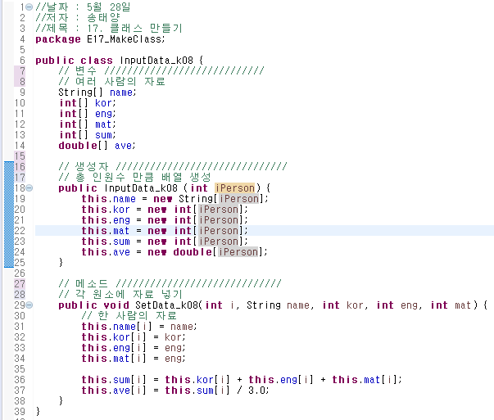
17. 클래스 만들기
데이터 클래스 만들기
1) 변수 선언
- 이름, 국어, 수학, 영어, 합계, 평균 배열 선언
2) 생성자 정의
- 인원수 만큼 각 배열 생성
3) 메소드 정의
- 각 배열 초기화(원소 넣기)

Slide 30
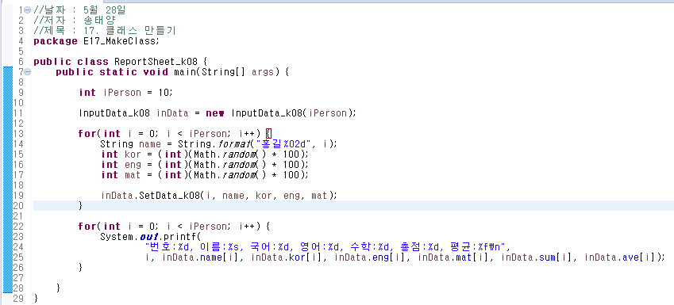
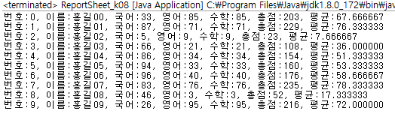
17. 클래스 만들기
2. 데이터 클래스 사용하기
객체, 인스턴스 생성
데이터 객체와 인스턴스를 만듦.
2) 데이터 넣기
- For문으로 배열의 크기만큼 객체의 SetData메소드를 실행
Math.random() 메소드를 이용 자료를 가상으로 만들어 객체의 배열 변수에 원소를 넣어줌. 초기화시킨다.
3) 데이터 출력
- For문으로 배열의 각 원소를 출력함.
3. 실행 결과

Slide 31
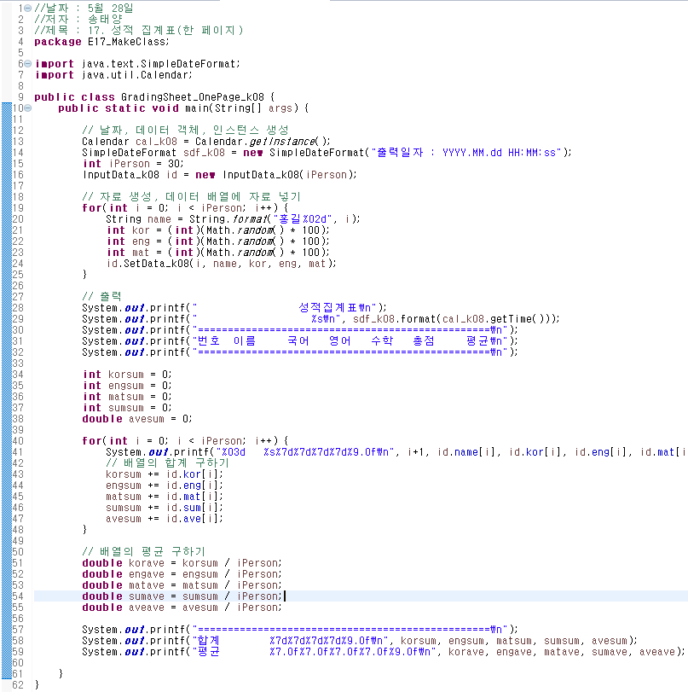
17. 성적집계표 출력
데이터 클래스 사용하기
객체, 인스턴스 생성
날짜 객체, 인스턴스(여기서는 getInstance)
날짜 출력 객체, 인스턴스
데이터 객체, 인스턴스
2) 자료 생성, 데이터 배열에 자료 넣기
Math.random()메소드 사용, 자료 생성
객체의 SetData 메소드로 배열에 자료를 넣음
3) 출력
- For문으로 배열의 크기만큼 실행
각 자료를 출력
출력과 동시에 합계를 구함
합계로 평균을 구함

Slide 32
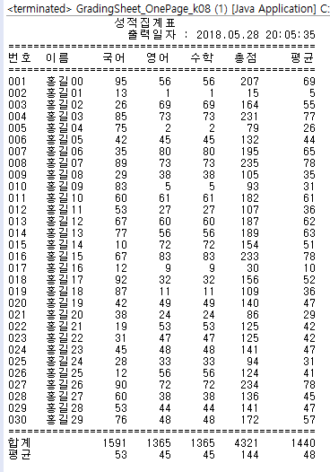
17. 성적집계표 출력
2. 실행 결과

